Slide 1
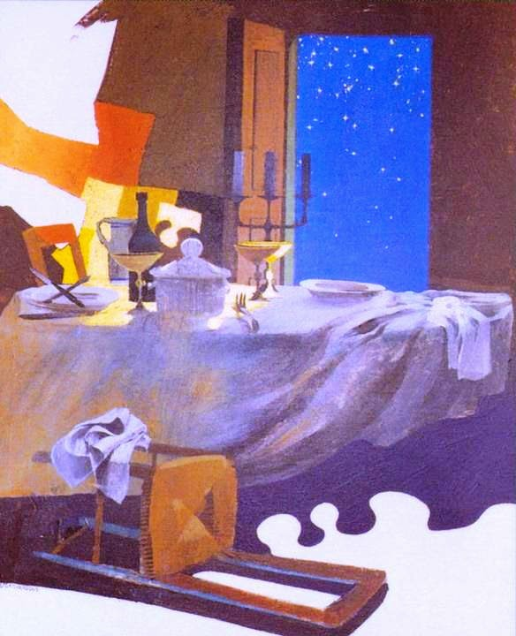
La tavola luogo di un’assenza: percorso 2 Chi da senso a questa assenza?

Slide 2
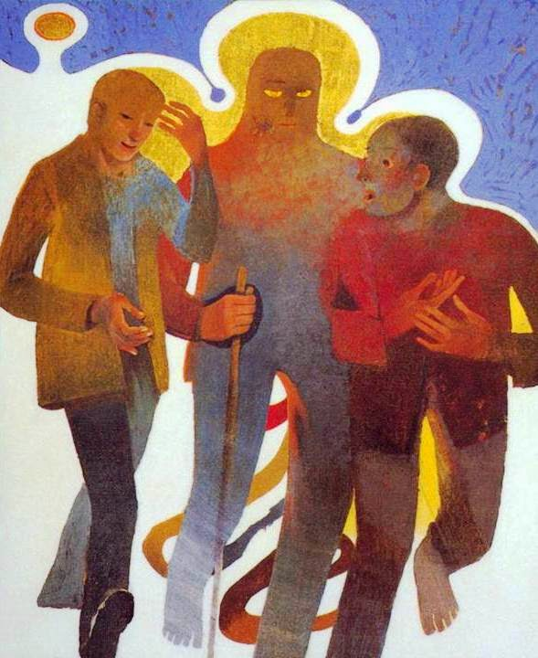
Ed ecco in quello stesso giorno due di loro erano in cammino per un villaggio distante circa sette miglia da Gerusalemme, di nome Emmaus, e conversavano di tutto quello che era accaduto. Mentre discorrevano e discutevano insieme, Gesù in persona si accostò e camminava con loro. Ma i loro occhi erano incapaci di riconoscerlo.
In verità vi dico ancora: se due di voi sopra la terra si accorderanno per domandare qualunque cosa, il Padre mio che è nei cieli ve la concederà.
Perché dove sono due o tre riuniti nel mio nome, io sono in mezzo a loro
Matteo 18: 19-20
Arcabas – Torre de’Roveri
Luca 24:13-33

Slide 3
Ed egli disse loro: «Che sono questi discorsi che state facendo fra voi durante il cammino?». Si fermarono, col volto triste; uno di loro, di nome Clèopa, gli disse: «Tu solo sei così forestiero in Gerusalemme da non sapere ciò che vi è accaduto in questi giorni?». Domandò: «Che cosa?». Gli risposero: «Tutto ciò che riguarda Gesù Nazareno, che fu profeta potente in opere e in parole, davanti a Dio e a tutto il popolo; come i sommi sacerdoti e i nostri capi lo hanno consegnato per farlo condannare a morte e poi l'hanno crocifisso. Noi speravamo che fosse lui a liberare Israele; con tutto ciò son passati tre giorni da quando queste cose sono accadute. Ma alcune donne, delle nostre, ci hanno sconvolti; recatesi al mattino al sepolcro e non avendo trovato il suo corpo, son venute a dirci di aver avuto anche una visione di angeli, i quali affermano che egli è vivo. Alcuni dei nostri sono andati al sepolcro e hanno trovato come avevan detto le donne, ma lui non l'hanno visto».
LUCA 24:13-33
Arcabas – Torre de’Roveri

Slide 4
Ed egli disse loro: «Sciocchi e tardi di cuore nel credere alla parola dei profeti! Non bisognava che il Cristo sopportasse queste sofferenze per entrare nella sua gloria?». E cominciando da Mosè e da tutti i profeti spiegò loro in tutte le Scritture ciò che si riferiva a lui.
Arcabas – Torre de’Roveri

Slide 5
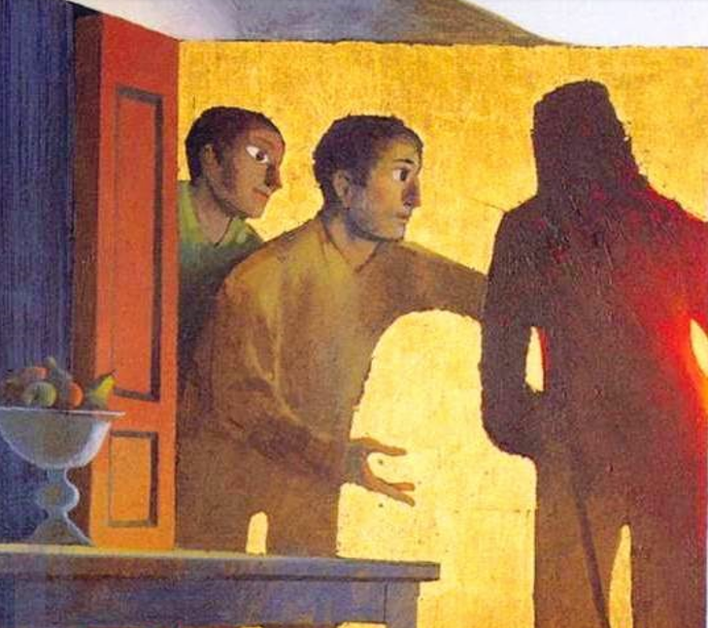
Quando furon vicini al villaggio dove erano diretti, egli fece come se dovesse andare più lontano. Ma essi insistettero: «Resta con noi perché si fa sera e il giorno già volge al declino». Egli entrò per rimanere con loro.
Arcabas – Torre de’Roveri

Slide 6
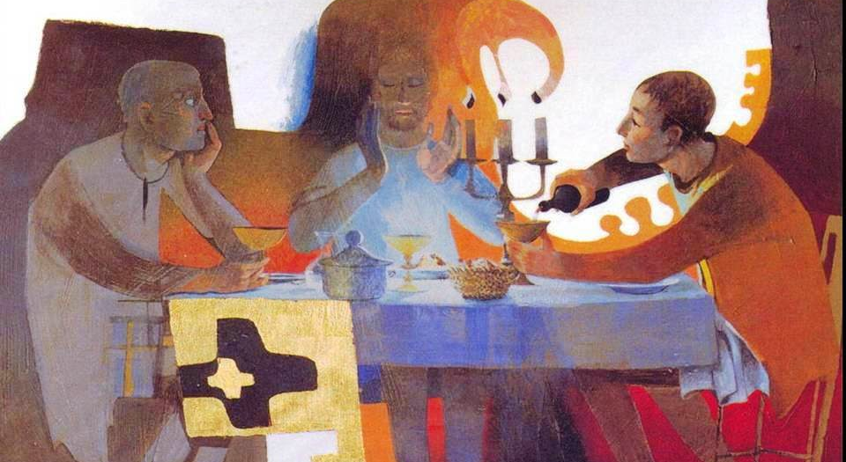
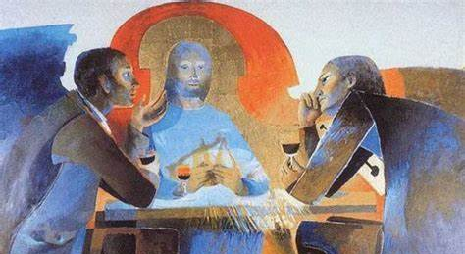
Quando fu a tavola con loro,
prese il pane,
disse la benedizione,
lo spezzò
e lo diede loro.
Quando ha moltiplicato i pani e i pesci era stato:
«prese i cinque pani e i due pesci e, levati gli occhi al cielo, li benedisse, li spezzò e li diede ai discepoli»
All’ultima cena era stato: «preso un pane,
rese grazie,
lo spezzò
e lo diede loro»
Arcabas

Slide 7
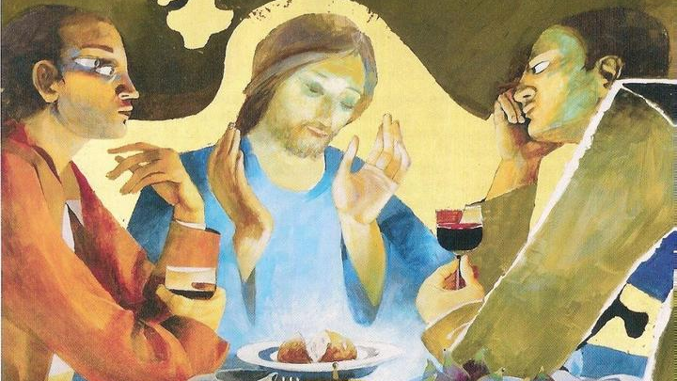
Allora
si aprirono loro gli occhi e lo riconobbero.
Arcabas

Slide 8
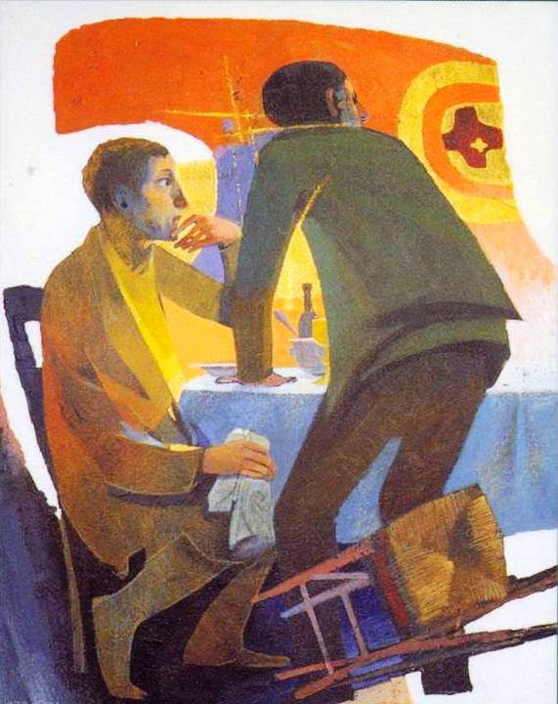
Ma lui sparì dalla loro vista. Ed essi si dissero l'un l'altro: «Non ci ardeva forse il cuore nel petto mentre conversava con noi lungo il cammino, quando ci spiegava le Scritture?».
Arcabas
Torre de’Roveri

Slide 9
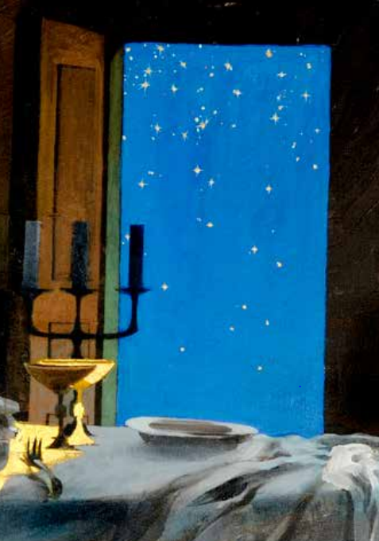
E partirono senz'indugio e fecero ritorno a Gerusalemme

Slide 10
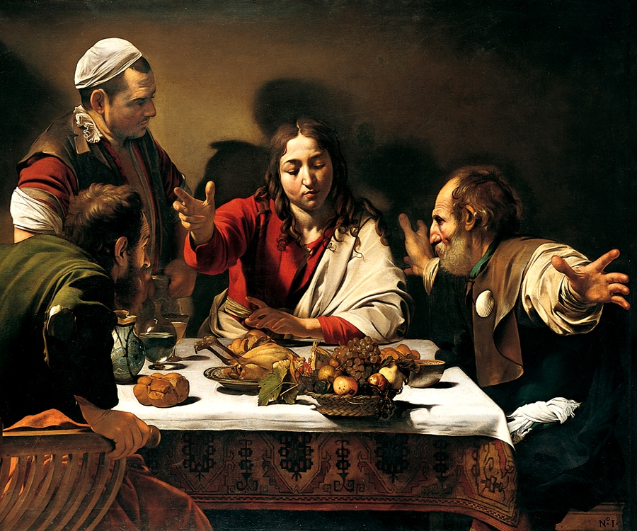
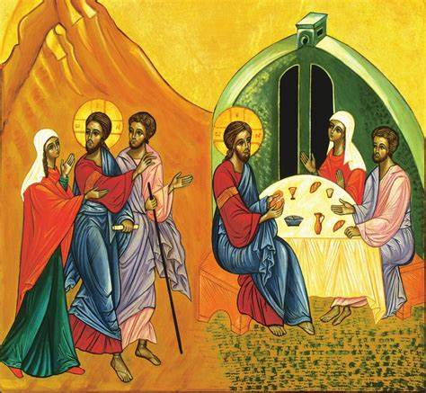
…e ancora….
St. Adalbert (Aachen)
Caravaggio - Londra

